Slide 1
Regio brachiocephalica
Musculus brachiocephalicus’un bulunduğu bölgedir. Bu kas clavicula’nın izi olan intersectio clavicularis vasıtasıyla musculus cleidobrachialis (pars clavicularis musculi deltoidei) ve musculus cleidocephalicus olmak üzere iki parçaya ayrılmıştır. Musculus cleidocephalicus da iki bölümden oluşur ve alttaki kısım bütün türlerde musculus cleidomastoideus adını alırken üstteki kas ruminantia’da musculus cleidooccipitalis, equidae’de musculus omotransversarius (cleidotransversarius), carnivora’da ise musculus cleidocervicalis olarak isimlendirilir.

Slide 2
Sulcus jugularis
Sığır, at ve keçide dorsal’de musculus cleidomastoideus, ventral’de musculus sternomandibularis, koyunda dorsal’de musculus cleidomastoideus, ventral’de musculus sternothyroideus, köpekte dorsal’de musculus sternooccipitalis ve musculus cleidomastoideus, ventral’de musculus sternothyroideus tarafından sınırlandırılan oluktur.

Slide 3
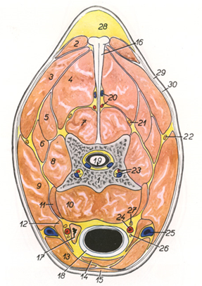
M.semispinalis capitis
M.splenius
M.multifidus
M.brachiocephalicus
V.jugularis externa
M.longus colli
Esophagus

Slide 4
Bu oluğun içinde yüzlek olarak vena jugularis, onun altında arteria carotis communis, sığır, köpek ve domuzda bu damarla beraber seyreden vena jugularis interna (at, koyun ve keçide yok), arteria carotis communis’in ventromedial’inde truncus vagosympathicus, dorsolateral’inde nervus laryngeus recurrens (nervus laryngeus caudalis) bulunur. Vena jugularis interna’yı vena thyroidea media, vena thyroidea cranialis ve vena occipitalis oluşturur.
Boyun bölgesinin gövdeye yakın bölümünde bu oluğa parmakla basılırsa vena jugularis şişerek belirginleşir ve bu durumda klinik uygulamalar gerçekleştirilebilir.

Slide 5
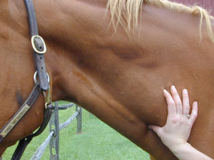
V. jugularis’e giriş - Sulcus jugularis’in ortası düzeyinden

Slide 6
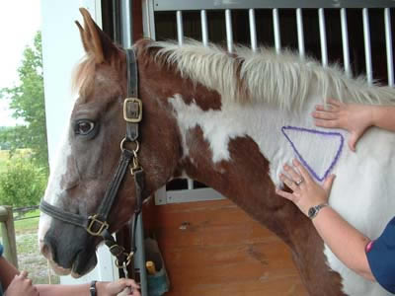
Boyunda intramuscular enjeksiyon bölgesi

Slide 7
Fossa jugularis
Sulcus jugularis’in ventral ucunda, manubrium sterni’nin her iki yanında bulunan çukurlardır. Lateral’de musculus brachiocephalicus, medial’de musculus sternocephalicus ventral’de ise musculus pectoralis descendens tarafından sınırlandırılır. Mezbahada kesim sonrası kanın hem çabuk, hem de tamamıyla boşalması için bir bıçak yardımıyla bölgeye articulatio cubiti doğrultusunda girilerek, apertura thoracis cranialis’te yer alan arteria ve vena’ların kesilmesi sağlanır.

Slide 8
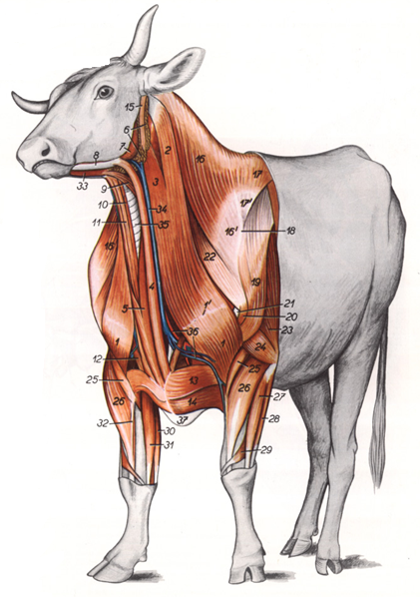
V.jugularis ext.
M.brachiocephalicus
Fossa jugularis

Slide 9
Regio praescapularis
Scapula’nın ön tarafında yer alan bir çöküntüdür. Bu bölgede sığırda musculus trapezius’un alt sınırı ile musculus omotransversarius’un üst kenarı birleşim yerinde ve bu kasların hemen altında, equidae’de ise musculus subclavius’un hemen önünde, musculus brachiocephalicus ve musculus omotransversarius’un altında yer alan, aynı zamanda palpe edilebilen lymphocentrum cervicale superficiale adındaki lenf yumrusu yer alır.

Slide 10
Regio colli ventralis
Boyunun alt kısmıdır. Büyük ruminantia’da deri bu bölgede ırka ve cinse göre sarkar. Buna plica colli ventralis longitudinalis (palear) adı verilir. Daha önce sığırda şap aşısı bu bölgede deri altına yapılırdı. Ancak son dönemde şap aşısı kas içi (intramusculer) olarak uygulanmaktadır. Burada deri kaldırılırsa sığırda ve keçide musculus sternomandibularis ve musculus sternomastoideus (ikisi birlikte musculus sternocephalicus) musculus sternothyroideus ve musculus sternohyoideus’a, koyunda musculus sternomandibularis olmaksızın diğerlerine, atta musculus sternomastoideus olmaksızın diğerlerine, köpekte ise musculus sternomastoideus ve musculus sternooccipitalis’e, (ikisi birlikte musculus sternocephalicus) musculus sternothyroideus’a ve musculus sternohyoideus’a ulaşılır. Bu kasların da iç tarafında larynx, trachea ve esophagus bulunur.

Slide 11
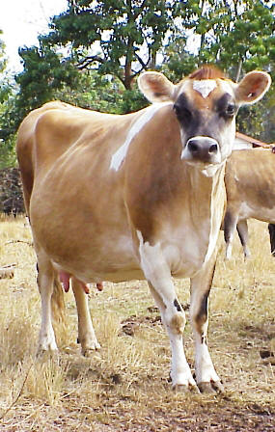
Sulcus jugularis
Fossa jugularis

Slide 12
Regio laryngea
Regio colli ventralis’in başlangıcında, larynx’in bulunduğu bölgedir. Evcil memelilerin hemen hepsinde başın boyuna geçiş sınırında bulunurken, carnivora’da boyunun ilk bölümünde palpe edilebilir. Bu regio atlarda kornaj (cornage - nervus laryngeus caudalis’in felci sonucu sol veya sağ plica vocalis’in çalışamaması - inspiratorik stenoz) operasyonu bakımından önemlidir.

Slide 13
Regio trachealis
Regio laryngea’dan başlayarak apertura thoracis cranialis’e kadar uzanan bölgedir. Glandula thyroidea üzerinde yapılacak olan operasyonlar ile tracheatomie ve esophagotomie burada yapılır. Esophagus boyun bölgesinin başa yakın kısmında trachea’nın dorsal’inde, gövdeye yakın kısmında solunda, göğüs bölgesinde ise tekrar dorsal’inde seyreder (evcil memeli hayvanlarda dorsal – sol – dorsal / evcil kanatlılarda dorsal – sağ – dorsal). Bu durum klinik muayene ve esophagotomie operasyonları açısından önemlidir. Köpeklerde trachea’nın en dar, cartilagines tracheales’in de en zayıf olduğu bölge apertura thoracis cranialis’te bulunur.

